Slide 1
Progetto TIW 2021/2022
Esercizio 5: Riunione Online
Versione Pure Html
Leonardo Dezi
Matricola 871412

Slide 2
Riunioni online
Un’applicazione web consente la gestione di riunioni online. L’applicazione supporta registrazione e login mediante una pagina pubblica con opportune form. La registrazione controlla la validità sintattica dell’indirizzo di email e l’uguaglianza tra i campi “password” e “ripeti password”. La registrazione controlla l’unicità dello username. Una riunione ha un titolo, una data, un’ora, una durata e un numero massimo di partecipanti. L’utente fa il login e, se autenticato, accede all’HOME page che mostra l’elenco delle riunioni indette da lui e non ancora scadute, l’elenco delle riunioni cui è stato invitato e non ancora scadute, e una form per creare una nuova riunione. Quando l’utente inoltra la form con il bottone INVIA, appare una pagina ANAGRAFICA con l’elenco degli utenti registrati. L’utente può scegliere uno o più partecipanti dall’elenco e premere il bottone INVITA per invitarli alla riunione. Se il numero d’invitati è superiore di X unità rispetto al massimo ammissibile, appare di nuovo la pagina ANAGRAFICA con un messaggio “Troppi utenti selezionati, eliminarne almeno X”. La pagina evidenzia nell’elenco gli utenti scelti in precedenza come preselezionati, in modo che l’utente possa deselezionarne alcuni. Se alla pressione del bottone INVITA il numero d’invitati è inferiore al massimo ammissibile, la riunione è memorizzata nella base di dati e associata agli utenti invitati e l’utente è rimandato alla HOME PAGE. Al terzo tentativo scorretto di assegnare troppi invitati a una riunione appare una pagina CANCELLAZIONE con un messaggio “Tre tentativi di definire una riunione con troppi partecipanti, la riunione non sarà creata” e un link per tornare all’HOME PAGE. In questo caso la riunione NON è memorizzata nella base di dati. L’applicazione non deve registrare nella base di dati riunioni con numero eccessivo di partecipanti. L’applicazione consente il logout dell’utente.

Slide 3
Analisi dei dati
Un’applicazione web consente la gestione di riunioni online. L’applicazione supporta registrazione e login mediante una pagina pubblica con opportune form. La registrazione controlla la validità sintattica dell’indirizzo di email e l’uguaglianza tra i campi “password” e “ripeti password”. La registrazione controlla l’unicità dello username. Una riunione ha un titolo, una data, un’ora, una durata e un numero massimo di partecipanti. L’utente fa il login e, se autenticato, accede all’HOME page che mostra l’elenco delle riunioni indette da lui e non ancora scadute, l’elenco delle riunioni cui è stato invitato e non ancora scadute, e una form per creare una nuova riunione. Quando l’utente inoltra la form con il bottone INVIA, appare una pagina ANAGRAFICA con l’elenco degli utenti registrati. L’utente può scegliere uno o più partecipanti dall’elenco e premere il bottone INVITA per invitarli alla riunione. Se il numero d’invitati è superiore di X unità rispetto al massimo ammissibile, appare di nuovo la pagina ANAGRAFICA con un messaggio “Troppi utenti selezionati, eliminarne almeno X”. La pagina evidenzia nell’elenco gli utenti scelti in precedenza come preselezionati, in modo che l’utente possa deselezionarne alcuni. Se alla pressione del bottone INVITA il numero d’invitati è inferiore al massimo ammissibile, la riunione è memorizzata nella base di dati e associata agli utenti invitati e l’utente è rimandato alla HOME PAGE. Al terzo tentativo scorretto di assegnare troppi invitati a una riunione appare una pagina CANCELLAZIONE con un messaggio “Tre tentativi di definire una riunione con troppi partecipanti, la riunione non sarà creata” e un link per tornare all’HOME PAGE. In questo caso la riunione NON è memorizzata nella base di dati. L’applicazione non deve registrare nella base di dati riunioni con numero eccessivo di partecipanti. L’applicazione consente il logout dell’utente.
Entities, attributes, relationships

Slide 4
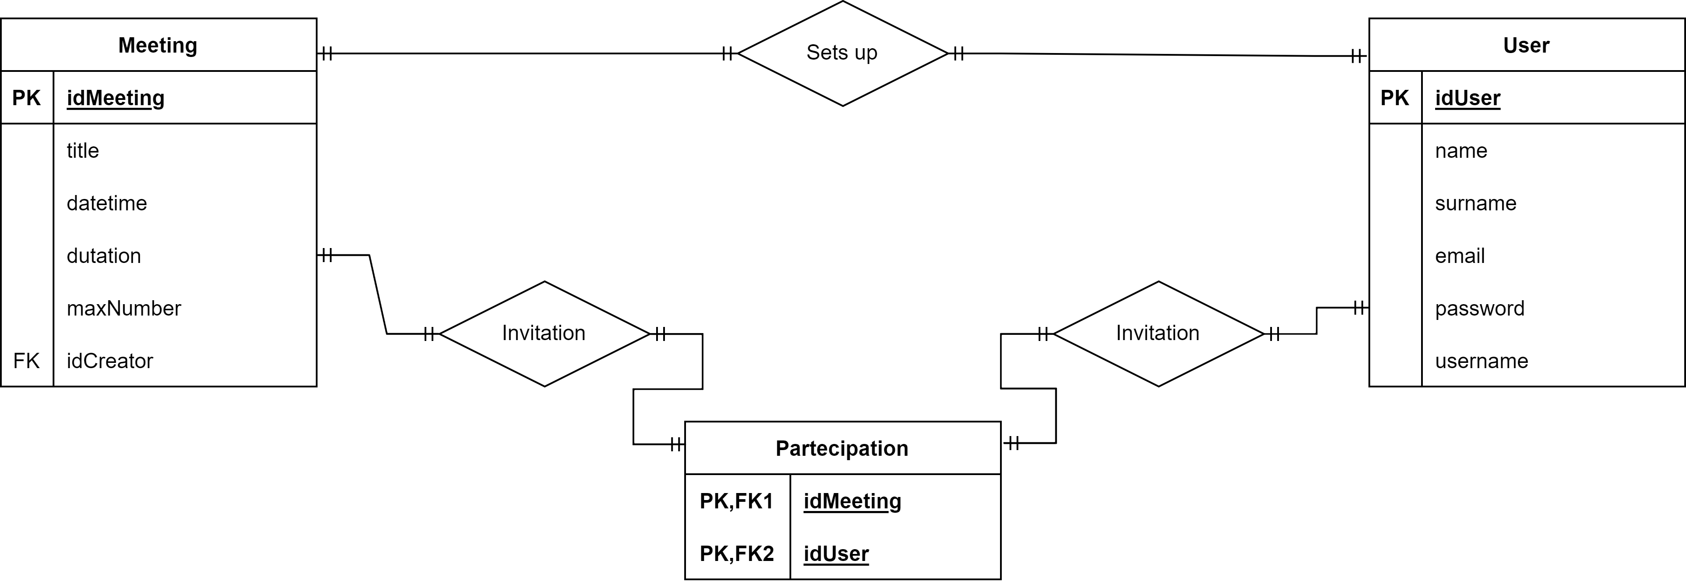
Database Design

Slide 5
Database schema (1/2)
create table `meeting` (
`idMeeting` int not null auto_increment,
`title` varchar(45) not null,
`date` date not null,
`time` time not null,
`length` int not null,
`numberOfParticipants` int not null,
`idCreator` int not null,
primary key (`idMeeting`),
unique key `idMeeting_unique` (`idMeeting`),
unique key `Titolo_unique` (`title`)
) engine=InnoDB
create table `participants` (
`idParticipant` int not null,
`idMetting` int not null,
primary key (`idMetting`,`idParticipants`)
) engine=InnoDB

Slide 6
Database schema (2/2)
create table `user` (
`idUser` int not null auto_increment,
`password` varchar(45) not null,
`name` varchar(45) not null,
`surname` varchar(45) not null,
`username` varchar(45) not null,
`email` varchar(45) not null,
primary key (`idUser`),
unique key `idUser_UNIQUE` (`idUser`),
unique key `username_UNIQUE` (`username`),
unique key `email` (`email`)
) engine=InnoDB

Slide 7
Application requirements analysis
Un’applicazione web consente la gestione di riunioni online. L’applicazione supporta registrazione e login mediante una pagina pubblica con opportune form. La registrazione controlla la validità sintattica dell’indirizzo di email e l’uguaglianza tra i campi “password” e “ripeti password”. La registrazione controlla l’unicità dello username. Una riunione ha un titolo, una data, un’ora, una durata e un numero massimo di partecipanti. L’utente fa il login e, se autenticato, accede all’HOME page che mostra l’elenco delle riunioni indette da lui e non ancora scadute, l’elenco delle riunioni cui è stato invitato e non ancora scadute, e una form per creare una nuova riunione. Quando l’utente inoltra la form con il bottone INVIA, appare una pagina ANAGRAFICA con l’elenco degli utenti registrati. L’utente può scegliere uno o più partecipanti dall’elenco e premere il bottone INVITA per invitarli alla riunione. Se il numero d’invitati è superiore di X unità rispetto al massimo ammissibile, appare di nuovo la pagina ANAGRAFICA con un messaggio “Troppi utenti selezionati, eliminarne almeno X”. La pagina evidenzia nell’elenco gli utenti scelti in precedenza come preselezionati, in modo che l’utente possa deselezionarne alcuni. Se alla pressione del bottone INVITA il numero d’invitati è inferiore al massimo ammissibile, la riunione è memorizzata nella base di dati e associata agli utenti invitati e l’utente è rimandato alla HOME PAGE. Al terzo tentativo scorretto di assegnare troppi invitati a una riunione appare una pagina CANCELLAZIONE con un messaggio “Tre tentativi di definire una riunione con troppi partecipanti, la riunione non sarà creata” e un link per tornare all’HOME PAGE. In questo caso la riunione NON è memorizzata nella base di dati. L’applicazione non deve registrare nella base di dati riunioni con numero eccessivo di partecipanti. L’applicazione consente il logout dell’utente.
Pages (views), view components, events, actions

Slide 8
Components
Model objects (Beans)
User
Meeting
Participant
Filters
checkLoggedUser
checkNotLoggedUser
Controllers (servlets) [access rights]
CheckLogin [not logged user]
CheckRegistration [not logged user]
GoToLoginPage[not logged user]
GoToRegisterPage[not logged user]
GoToHome[logged user]
LogOut[logged user]
GoToUserList[logged user]
Data access object (DAO)
UserDAO
findUser(email, password)
getUserByEmailAndUsername(email, username)
getUserByEmail(email)
getUserByUsername(username)
getUsersFromUsername(usernames)
registerUser(password,name,surname,username,email)
getUsers()
MeetingDAO
findMeetingNotExpiredByUser(idCreator)
findMeetingById(idMeeting)
createMeeting(title,date,time,length,numberOfParticipants, idCreator)
ParticipantDAO
createParticipant(participants, idMeeting)
Views (Templates)
index.html
register.html
error.html
homepage.html
cancellation.html
registry.html

Slide 9
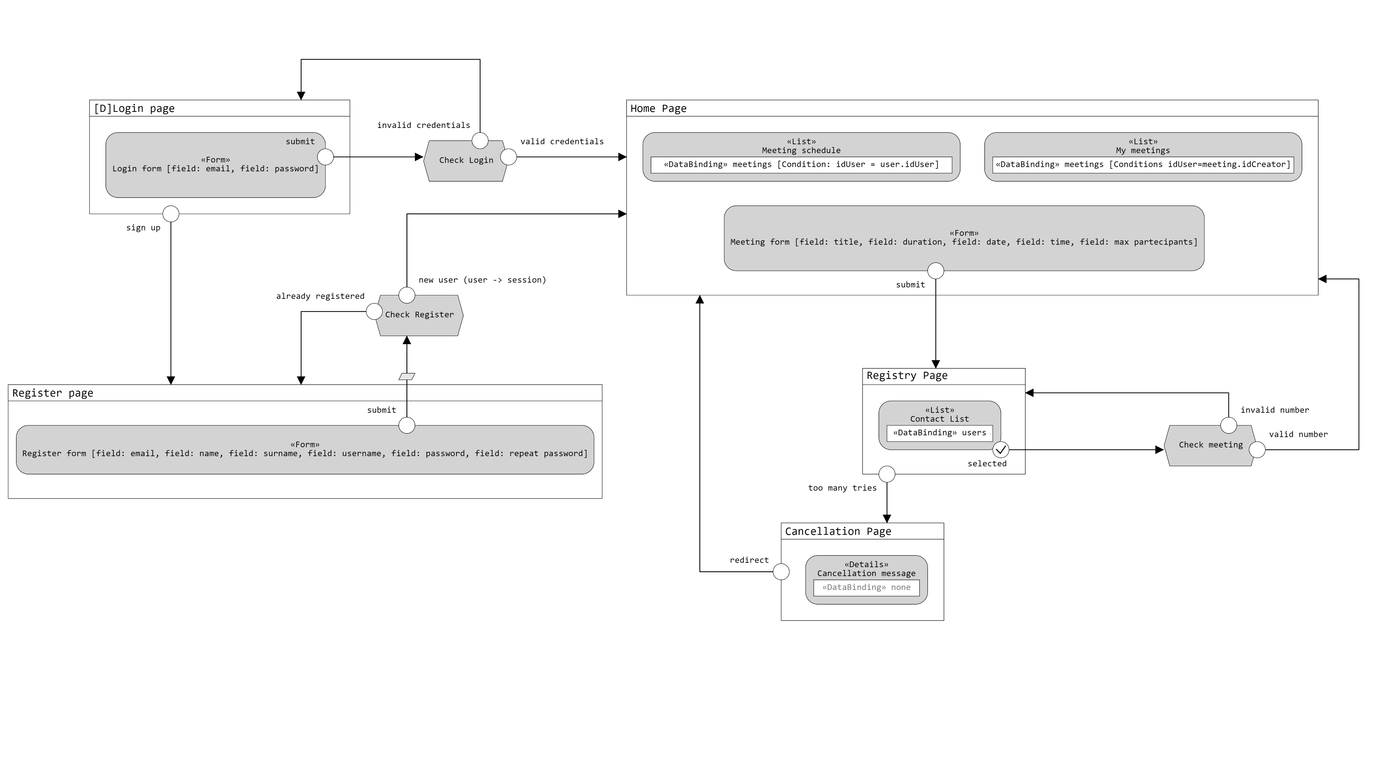
Application Design

Slide 10
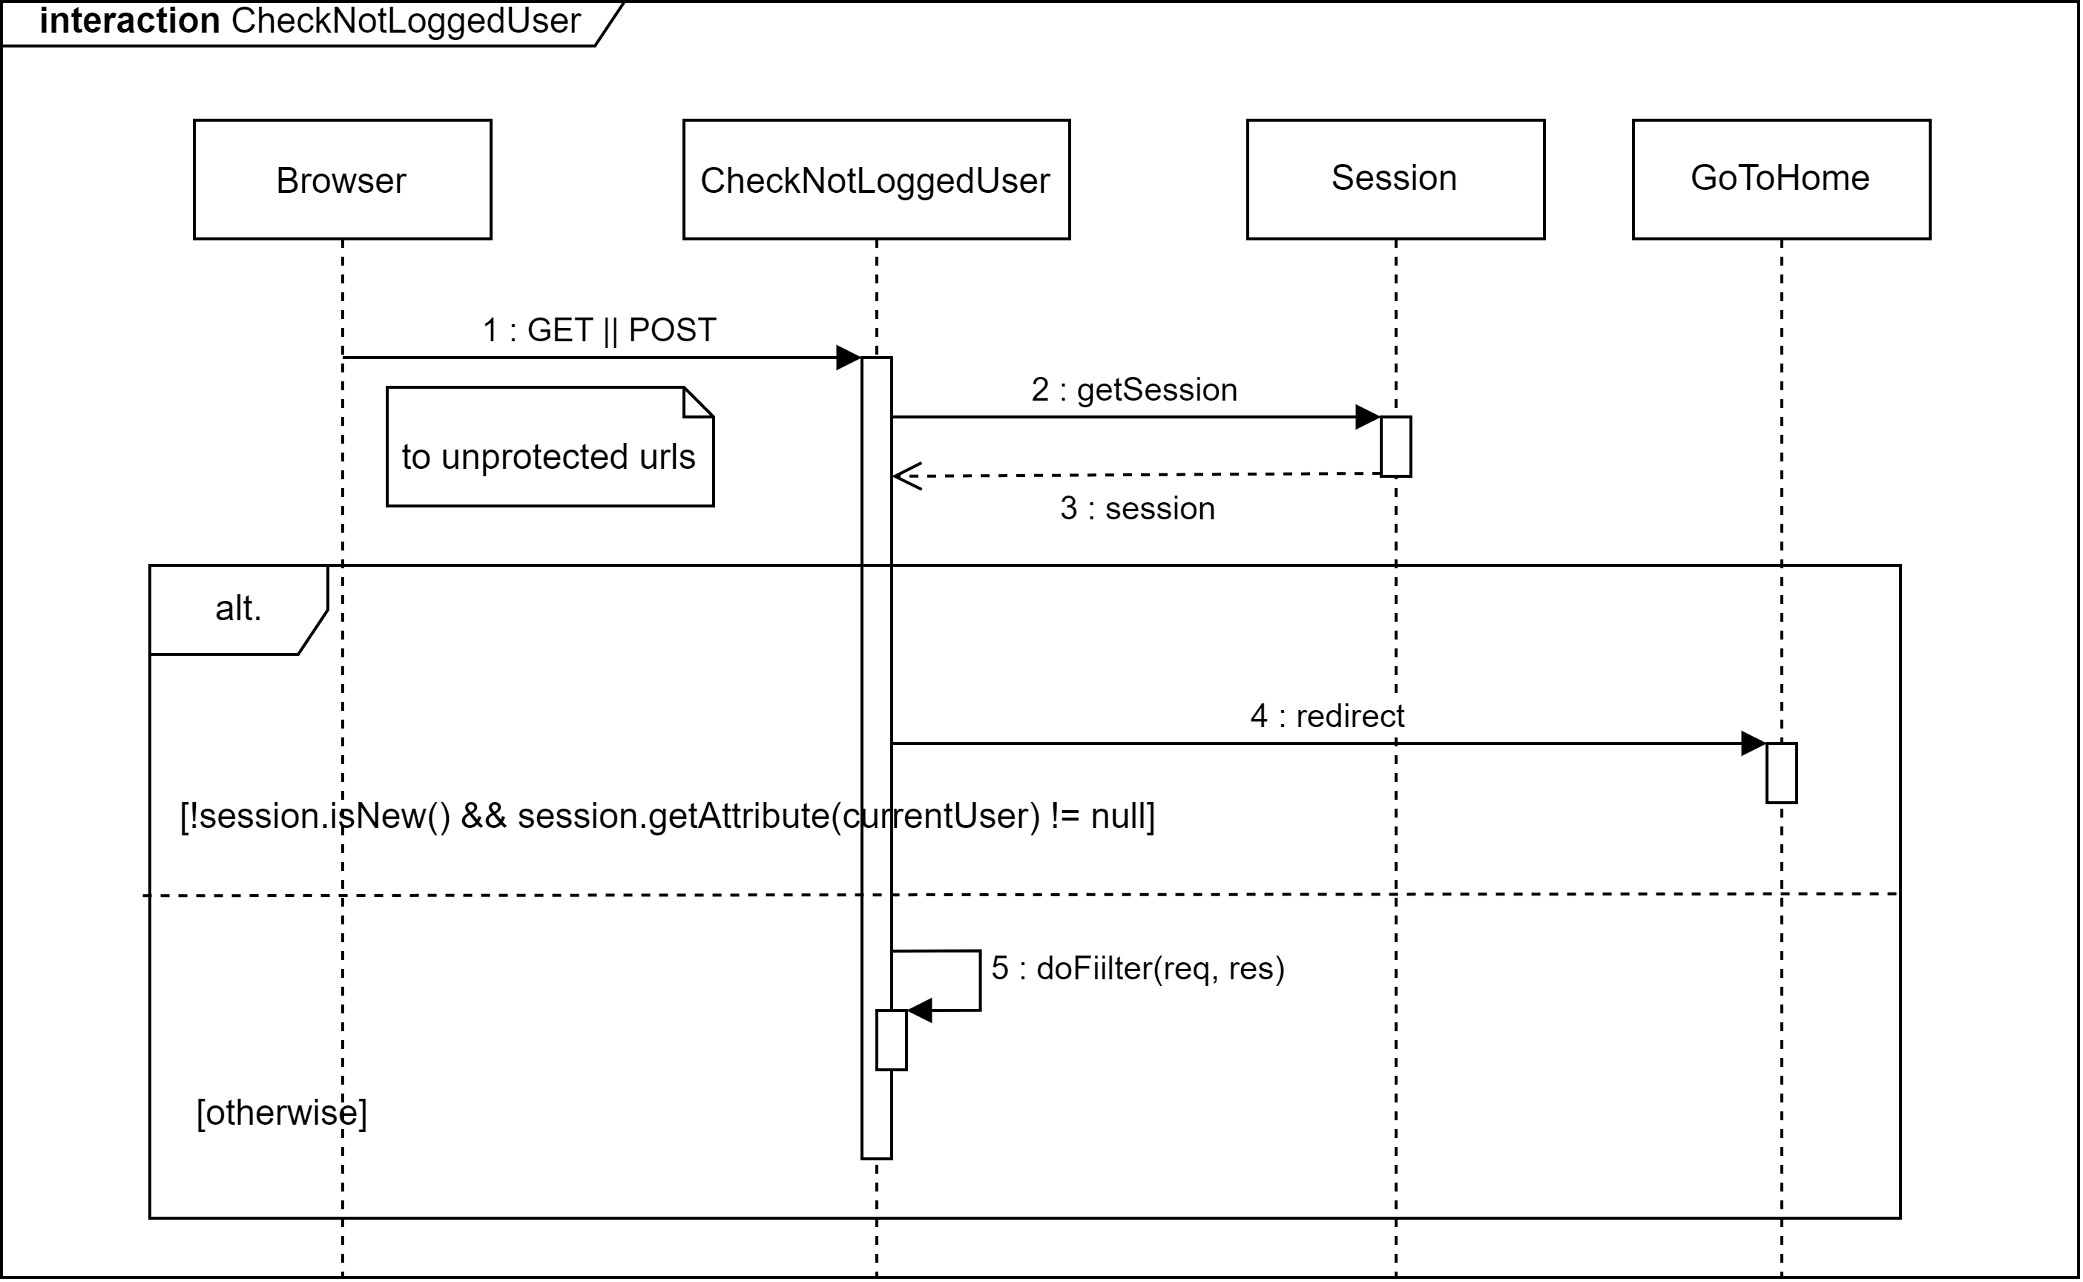

Slide 11
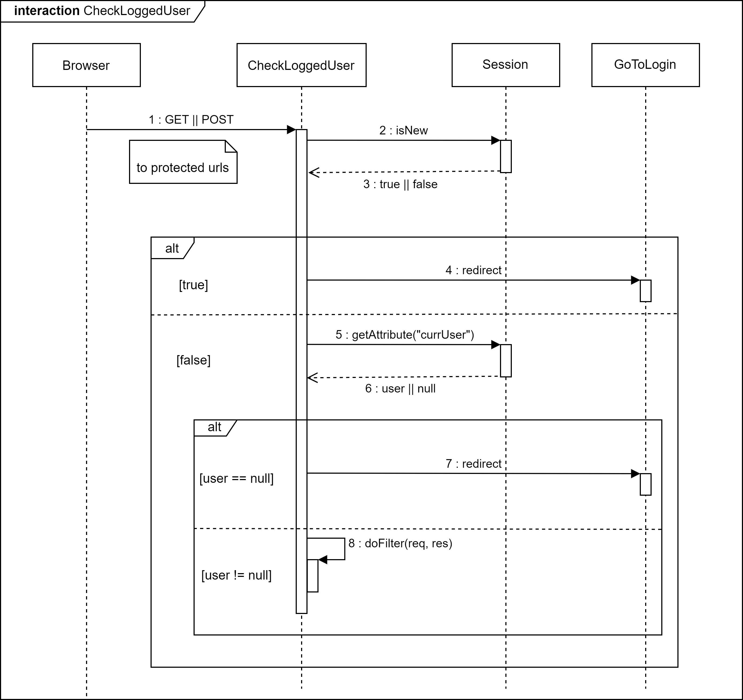

Slide 12
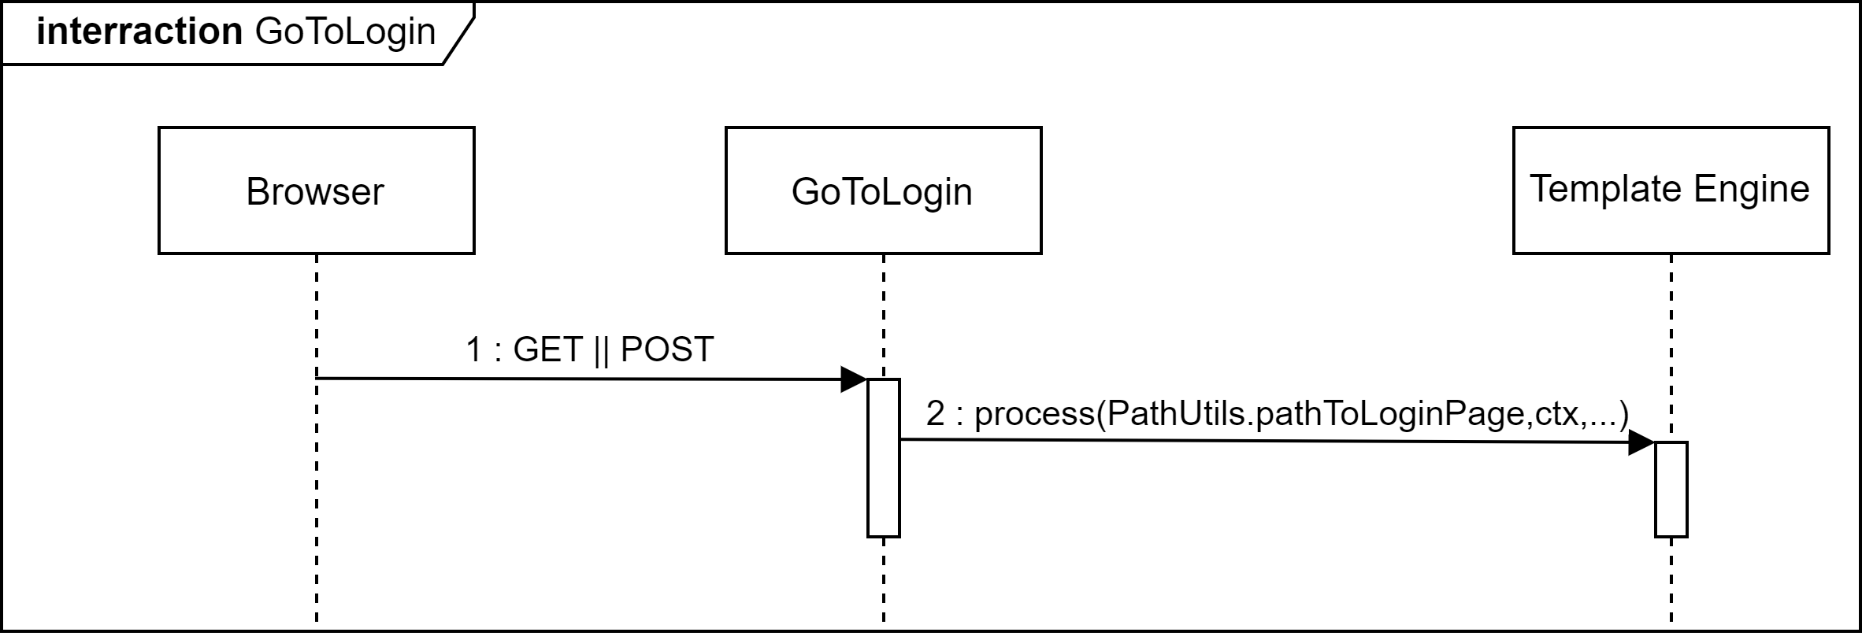

Slide 13
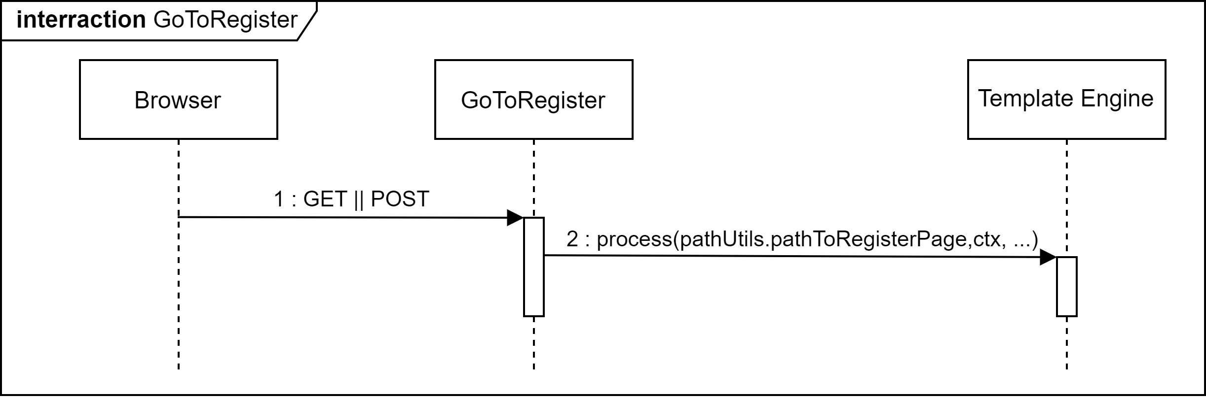

Slide 14
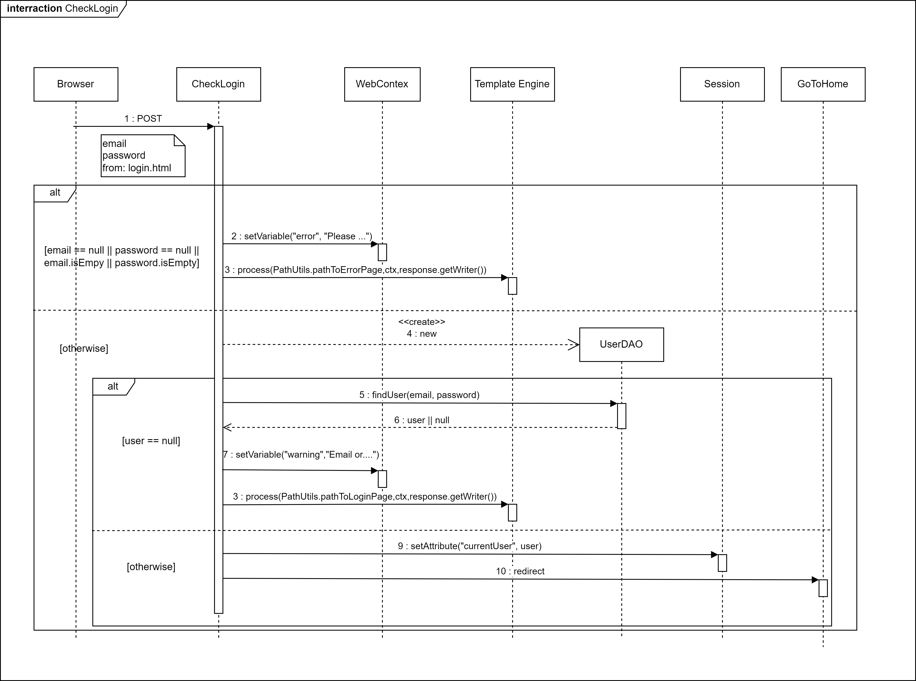

Slide 15
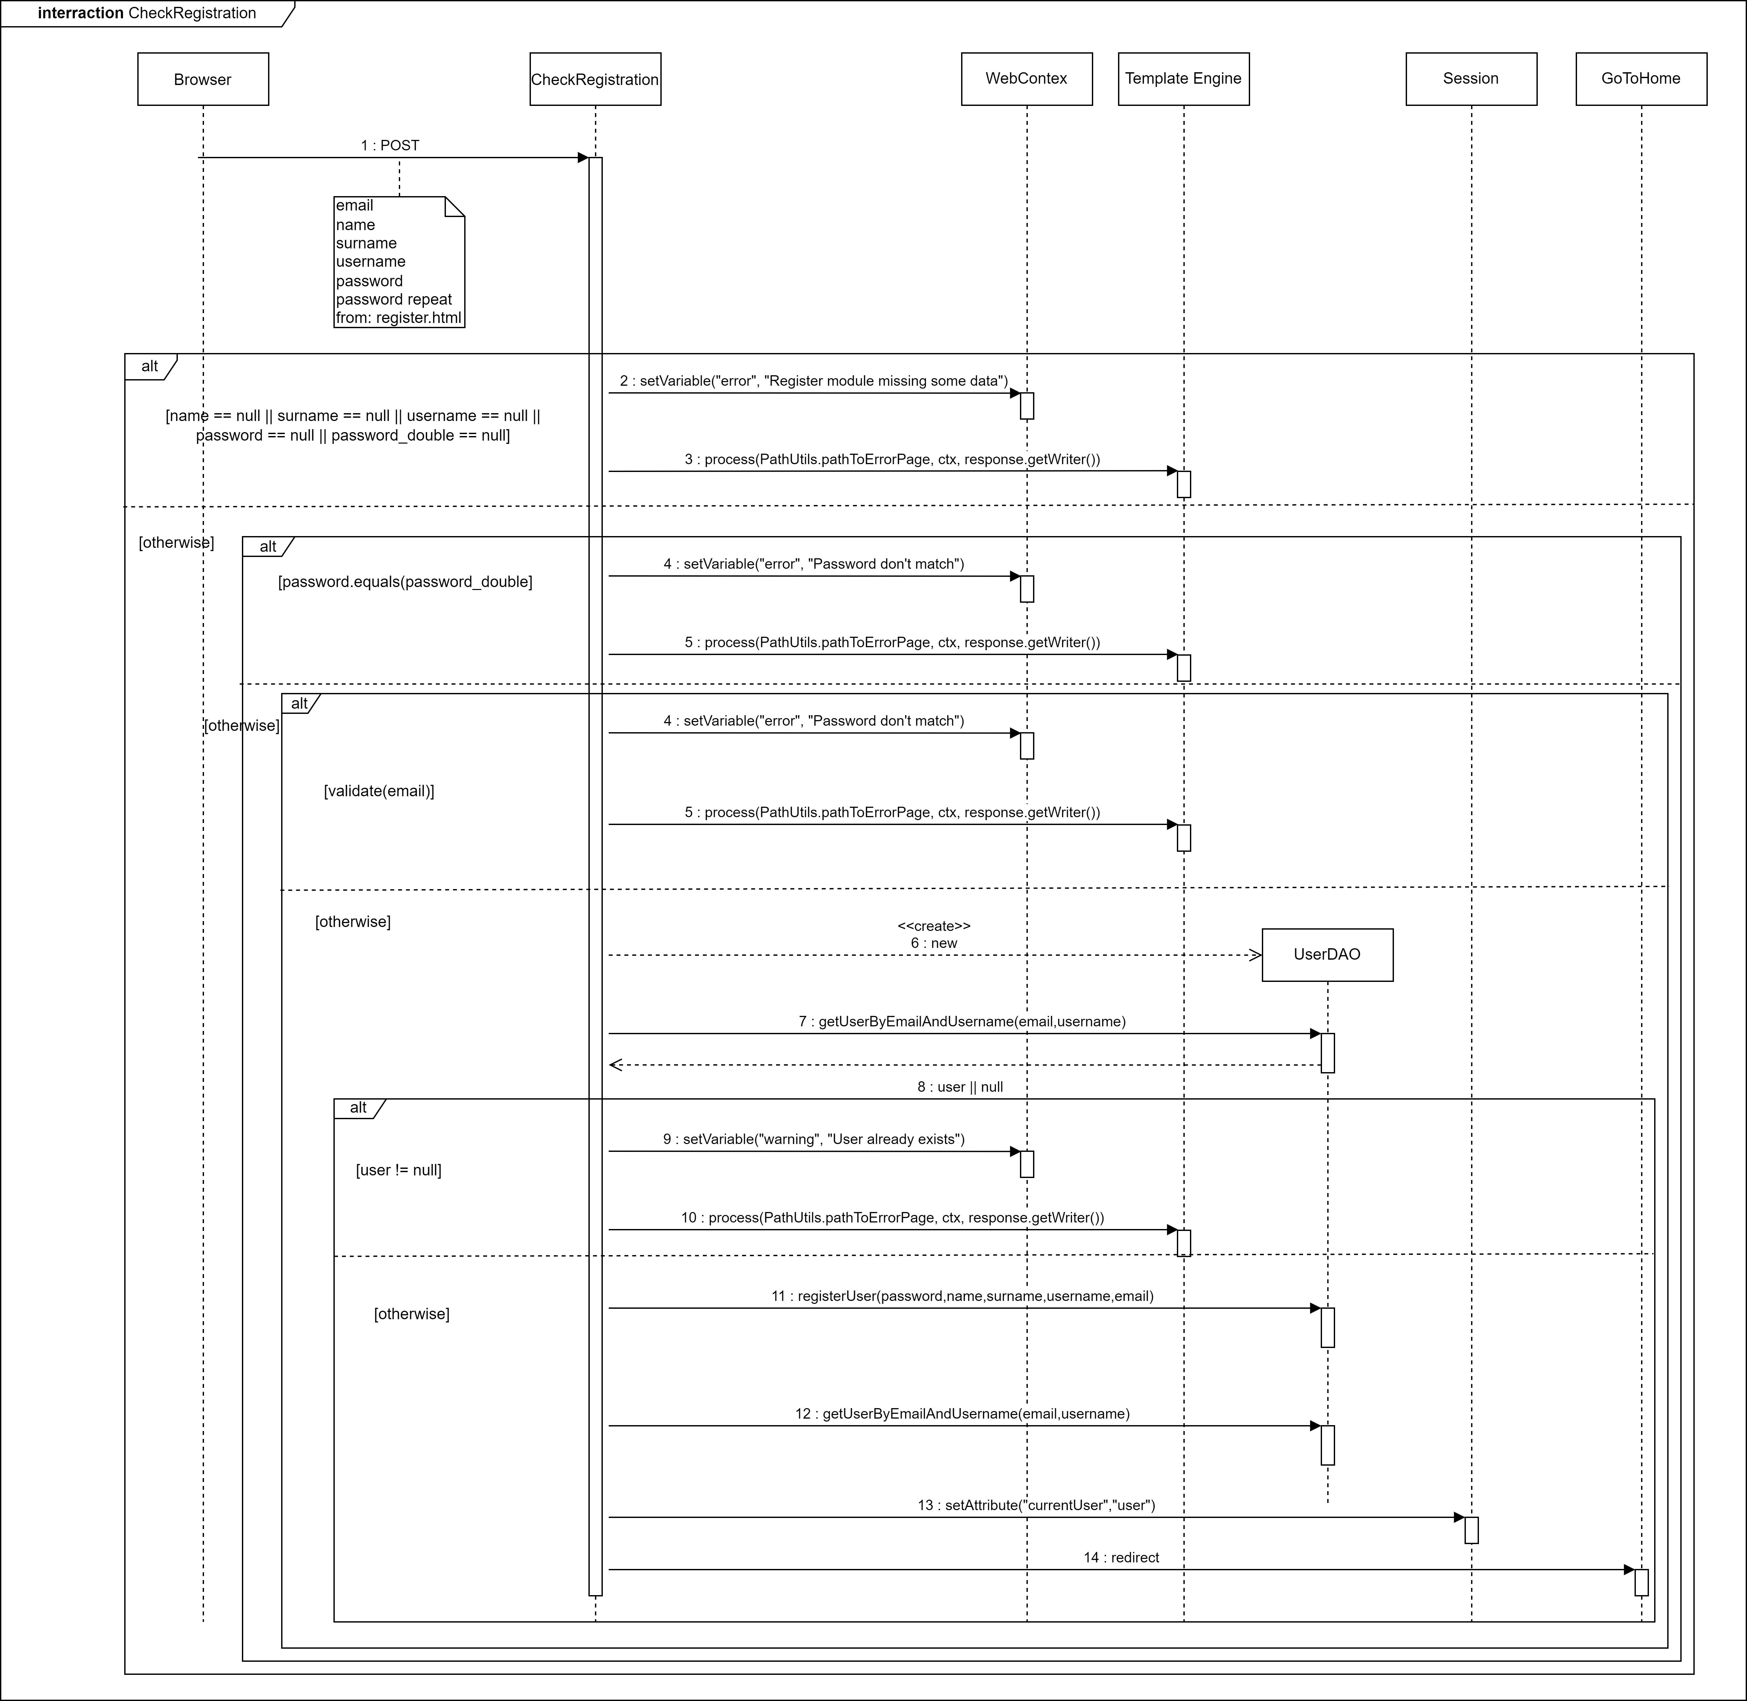

Slide 16
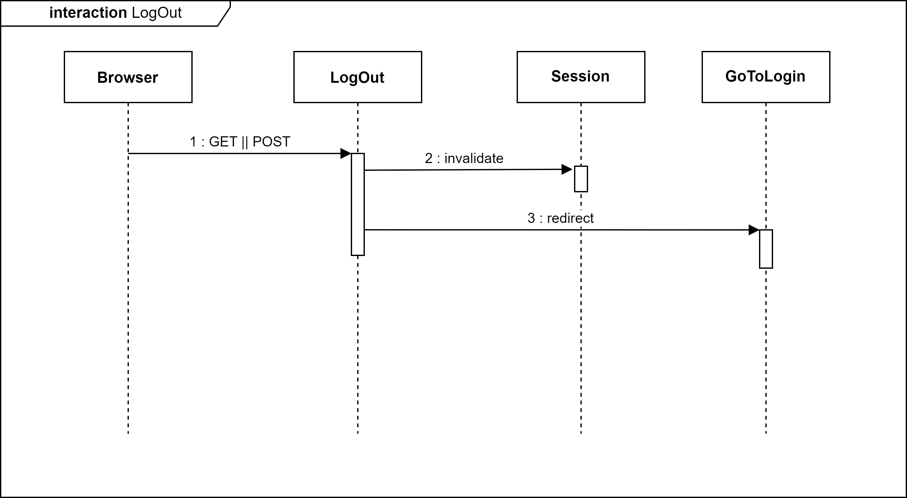

Slide 17
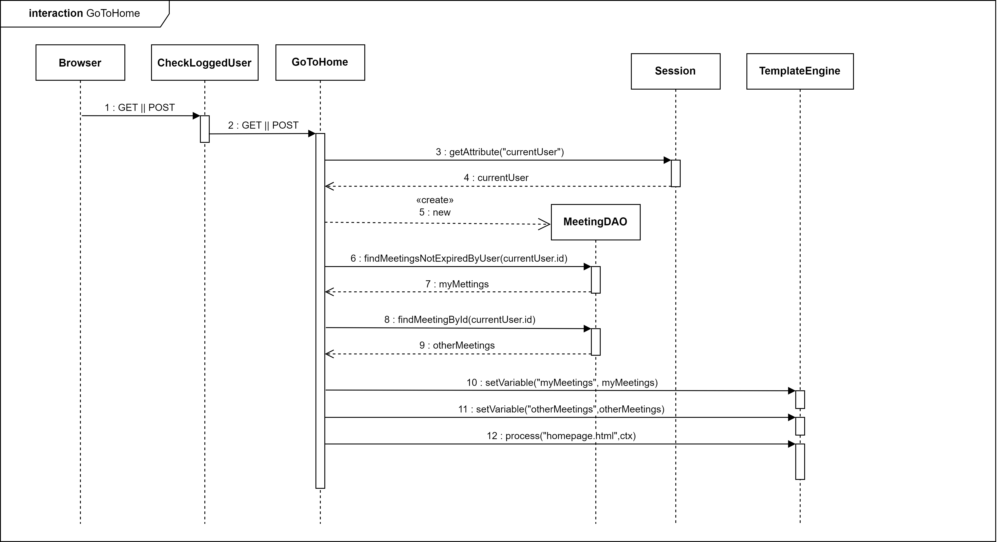

Slide 18
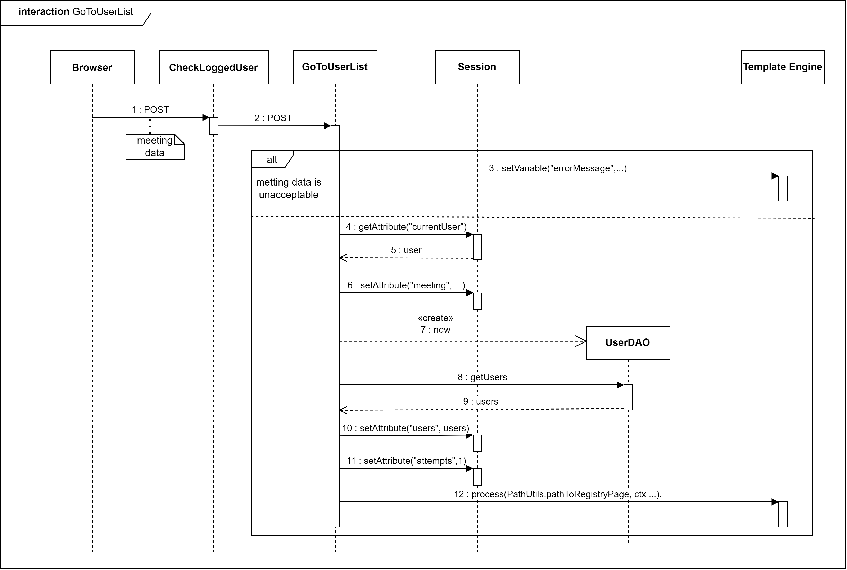

Slide 19
